Slide 1
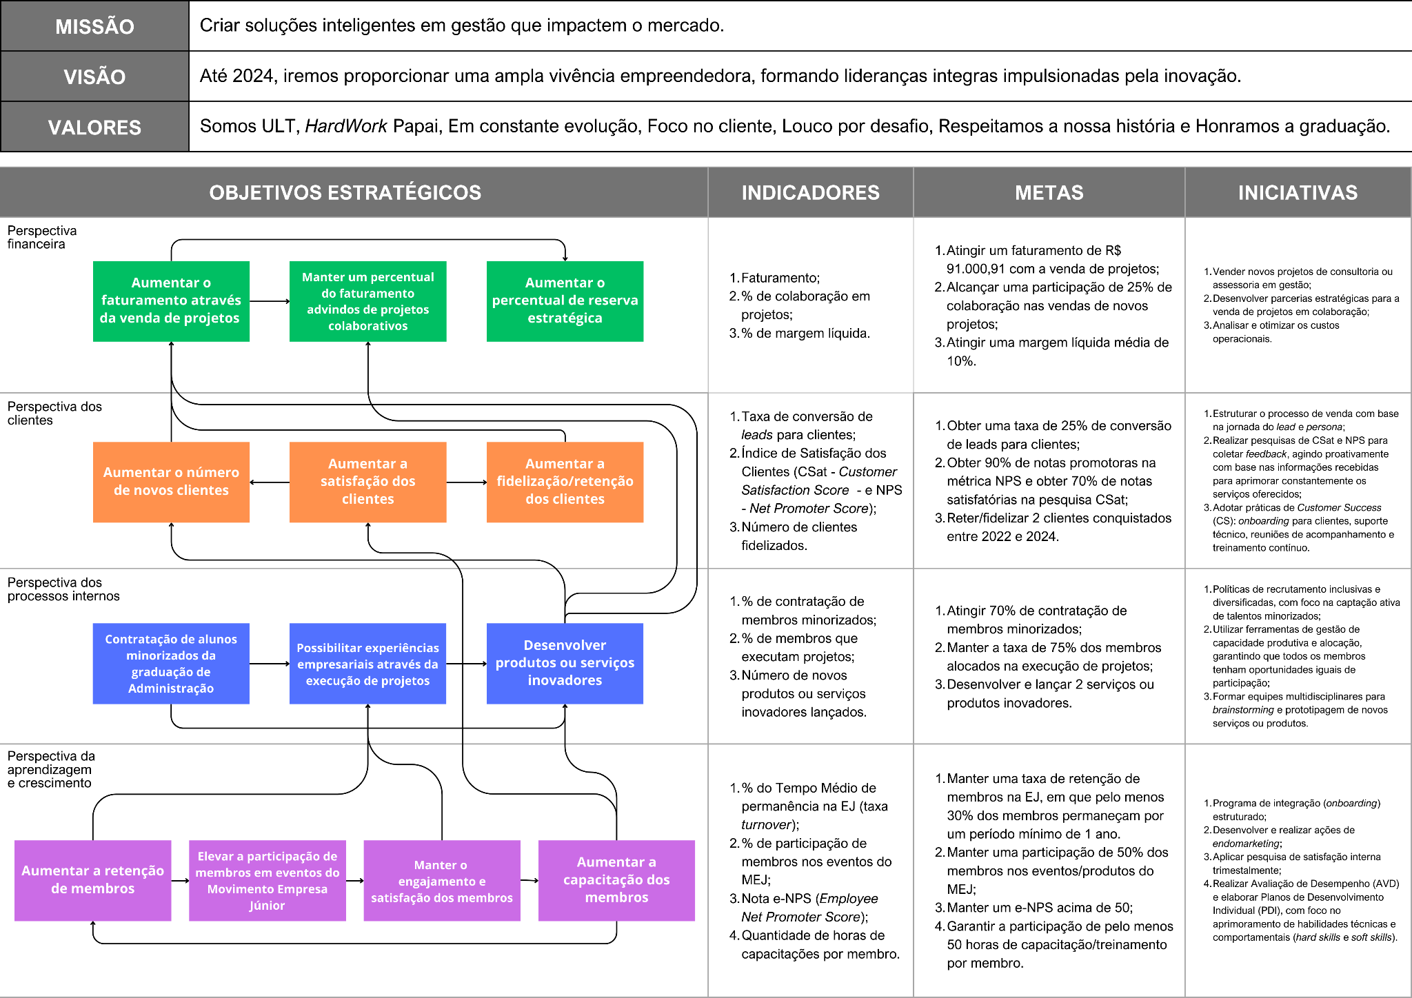
Elaboração do Mapa Estratégico utilizando a metodologia Balanced Scorecard (BSC): Um estudo de caso na ADM Consult, Empresa Júnior do curso de Administração do CCSA/UFRN
David Eduardo Dantas dos Santos¹; david.santos.107@ufrn.edu.br.
Dinara Leslye Macedo e Silva Calazans¹; dinara.leslye@ufrn.br.
¹Universidade Federal do Rio Grande do Norte, Departamento de Ciências Administrativas - DEPAD/CCSA
INTRODUÇÃO
Funcionários e executivos concentram-se no que é medido, pois não se pode gerenciar bem aquilo que não é mensurado (Kaplan e Norton, 2004). Desta forma, a criação de um mapa estratégico é uma etapa fundamental para empresas que buscam alinhar sua performance com seus objetivos estratégicos. No contexto das empresas juniores, é necessário medir o desempenho para embasar decisões mais assertivas. Ao utilizar a metodologia gerencial Balanced Scorecard (BSC), a empresa júnior pode estabelecer metas, indicadores de desempenho e iniciativas em quatro (4) perspectivas essenciais para o negócio, como financeira, clientes, processos internos, e aprendizado e crescimento. Esse processo não apenas proporciona o desdobramento dos objetivos organizacionais (missão, visão e valores) da ADM Consult, como assegura que os membros da organização estejam alinhados e trabalhem de forma coesa para alcançá-los. Portanto, resultados notáveis são alcançados através da formulação da estratégia, sua mensuração eficaz e uma gestão estratégica consistente (Kaplan e Norton, 2004). Logo, o mapa estratégico de configura como uma bússola que orienta as ações diárias, pois facilita facilita a medição do desempenho e, consequentemente, contribui para o desenvolvimento sustentável da empresa júnior.
Imagem (caso seja oportuno)
OBJETIVOS
O estudo busca desenvolver um mapa estratégico com cada perspectiva do Balanced Scorecard (BSC), alinhados com os objetivos estratégicos, que refletem a missão, visão e os valores da ADM Consult.
RESULTADOS
Fundada em 1991, a ADM Consult é a primeira Empresa Júnior (EJ) do estado do Rio Grande do Norte. Com sede na cidade de Natal/RN, atualmente, é composta por 30 estudantes da graduação em Administração do CCSA/UFRN. O propósito da organização é criar soluções de gestão que gerem impactos positivos no dia a dia dos negócios, fornecendo orientação fundamentada em melhores práticas (Alho, 2019). Deste modo, na Figura 1 ilustra o mapa estratégico proposto, utilizando a metodologia Balanced Scorecard (BSC).
METODOLOGIA
A pesquisa se configura como um estudo de caso quanto aos procedimentos, adotando uma abordagem qualitativa para investigação do problema, e possui natureza aplicada com ênfase descritiva. Para a coleta de dados, utilizou-se a técnica de pesquisa documental, focando em documentos internos da Empresa Júnior. Adicionalmente, realizou-se uma revisão bibliográfica dos principais autores na área de estudo, a fim de fundamentar o objetivo da pesquisa. Assim, a análise foi conduzida com base na documentação disponível.
Figura 1 – Estruturação do Mapa Estratégico da ADM Consult
CONCLUSÃO
Em síntese, este trabalho contribui significativamente para o alinhamento estratégico da ADM Consult, permitindo um acompanhamento mais eficaz do planejamento estratégico atual.
REFERÊNCIAS
ALHO, Alisson Araújo. Um estudo sobre a elaboração do planejamento estratégico em empresas juniores do Centro de Ciências Sociais Aplicadas da UFRN. 2009. 61f. Trabalho de Conclusão de Curso (Graduação em Administração) - Departamento de Ciências Administrativas, Universidade Federal do Rio Grande do Norte, Natal, 2019.
KAPLAN, Robert Samuel; NORTON, David P. Mapas estratégicos: convertendo ativos intangíveis em resultados tangíveis. Rio de Janeiro: 9ª Ed., Elsevier, 2004.
Fonte: Elaborado pelos autores (2024)

